Slide 1
Cryptanalysis on Asymmetric Ciphers — RSA & RSA‑Based Signatures

Slide 2
1. Bối cảnh
RSA là thuật toán mã hóa được sử dụng rộng rãi ở nhiều công nghệ:
Giao thức mạng như SSL/TLS, SSH, …
Dịch vụ VPN
Smart Cards, các thiết bị IoT
Vấn đề: tuy phổ biến, RSA vẫn tiềm ẩn rủi ro cao nếu triển khai sai hoặc tham số đầu vào không đạt chuẩn.

Slide 3
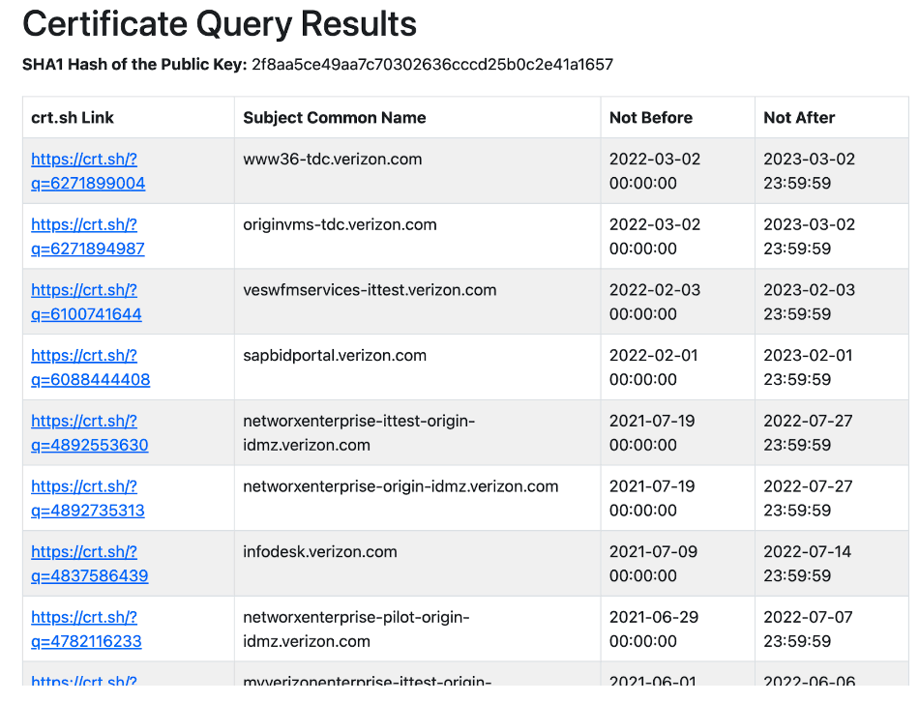
Rủi ro
Nếu có thể phân tích thừa số N và tìm được p,q, hệ thống sẽ gặp những rủi ro sau:
Khôi phục lại được private key
Mất tính bảo mật: dịch lại các dữ liệu như thông tin đăng nhập, các khóa phiên, …
Mất tính tính toàn vẹn, tính xác thực: giả mạo chữ kí
Nếu các cặp khóa được tái sử dụng trên nhiều service của hệ thống thì có thể bị ảnh hưởng

Slide 4
Security Goals
Bảo vệ dữ liệu: đảm bảo người được phép mới được đọc dữ liệu.
Tính toàn vẹn: dữ liệu gốc không bị thay đổi khi được mã hóa.
Tính xác thực: biết chắc chắn dữ liệu đến từ đâu, xác định được người gửi.
Chống các cuộc tấn công khi triển khai thực tế.

Slide 5
2. Các câu hỏi nghiên cứu và giả thuyết
RQ1: Trong kịch bản triển khai thực tế (TLS, JWT, code signing), đâu là các điểm yếu phổ biến nhất liên quan tới RSA và chúng dẫn tới hậu quả gì (forgery, key recovery, signature replay)?

Slide 6
2. Các câu hỏi nghiên cứu và giả thuyết
RQ2: Các tấn công Bleichenbacher (padding oracle) và timing attacks còn khả thi trên các stack hiện đại (OpenSSL/LibreSSL/BoringSSL) khi gặp cấu hình cũ hoặc lỗi không?

Slide 7
2. Các câu hỏi nghiên cứu và giả thuyết
Giả thuyết: Các vụ compromise thực tế thường xảy ra do: xử lý padding không an toàn (PKCS#1 v1.5), RNG yếu tạo primes dễ đoán, misuse của small exponent. Việc chuyển sang RSASSA-PSS để kí, RSA-OAEP để mã hóa, áp dụng kích thước khóa lớn (≥ 3072bit), sử dụng HSM và library thực hiện constant-time sẽ giảm đáng kể rủi ro.

Slide 8
3. Kịch bản triển khai
1) Công cụ/Thư viện: OpenSSL, GMP, Docker, Python (pycryptodome)
2) Môi trường cô lập, chỉ chạy PoC trên hệ thống lab
3) Data collection & metrics

Slide 9
Các attack triển khai
Attack A — Bleichenbacher padding oracle PoC: dựng server TLS-like dùng PKCS#1 v1.5 decryption cho PreMasterSecret, tạo oracle, phục hồi session secret; sau đó vá (uniform error, PSS) và kiểm chứng.
Attack B — Timing attack: đo local và remote timing để dò rò rỉ thông tin về d; đánh giá countermeasures (exponent blinding, constant-time lib).
Attack C — Wiener / low-d: sinh khóa vulnerable (small d) và dùng thuật toán Wiener để phục hồi private key

Slide 10
Attack A - Bleichenbacher padding oracle
Mục tiêu
  Đánh vào điểm yếu padding của hệ thống
  Không cần private key, chỉ cần tồn tại oracle
Điều kiện
  Server sử dụng RSA key exchange + PKCS#1 v1.5
  Server phản hồi khác nhau khi padding hợp và không hợp lệ
Attacker được gửi ciphertext tùy ý liên tục và quan sát phản hồi

Slide 11
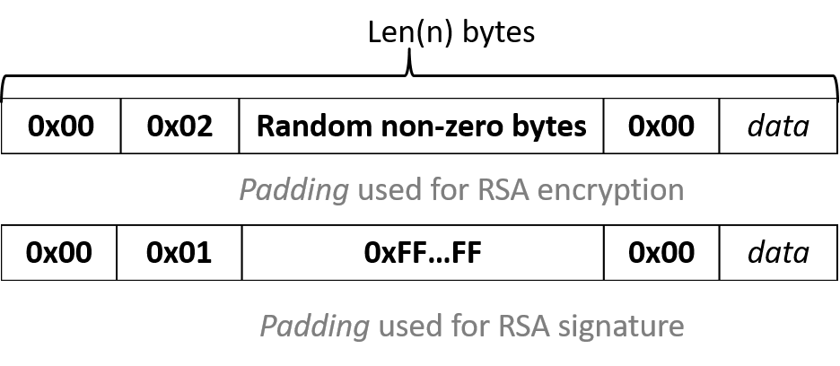
PKCS#1 v1.5 Padding

Slide 12
Padding Oracle là gì?
Là một thành phần cho phép attacker biết ciphertext sau khi decrypt có vượt qua kiểm tra padding hay không, thông qua phản hồi hoặc timing khác nhau.
Khi server thực hiện giải mã RSA hoặc kiểm tra padding PKCS#1 v1.5, server sẽ để lộ kết quả kiểm tra padding:
  Trả về OK/FAIL
  Timing khác nhau

Slide 13
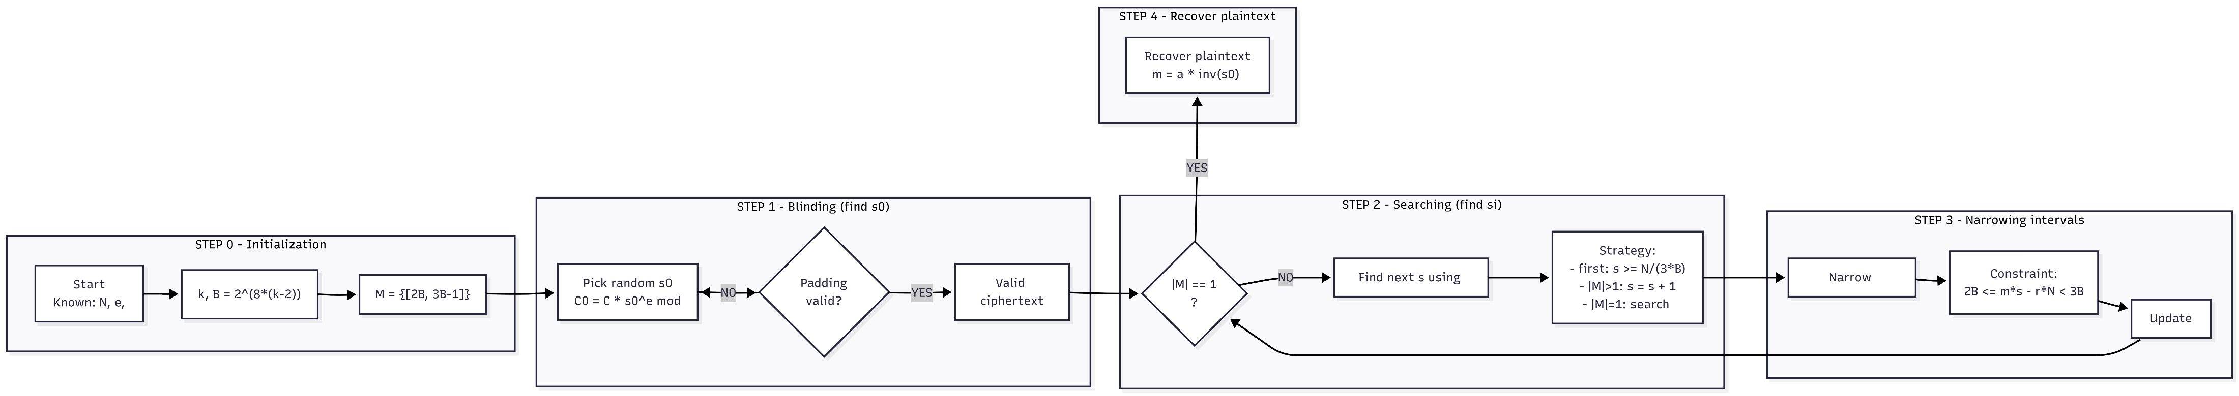
Attack A - Bleichenbacher padding oracle

Slide 14
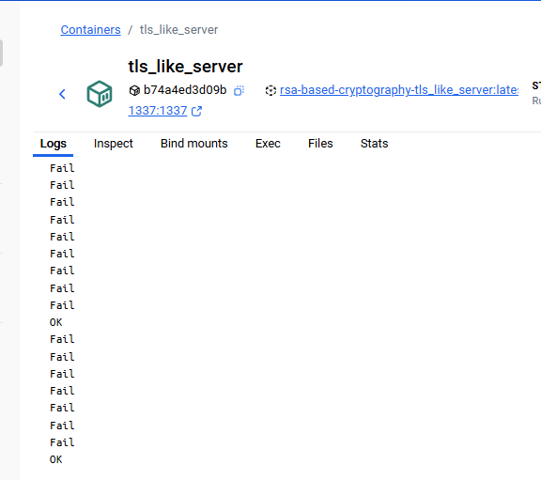
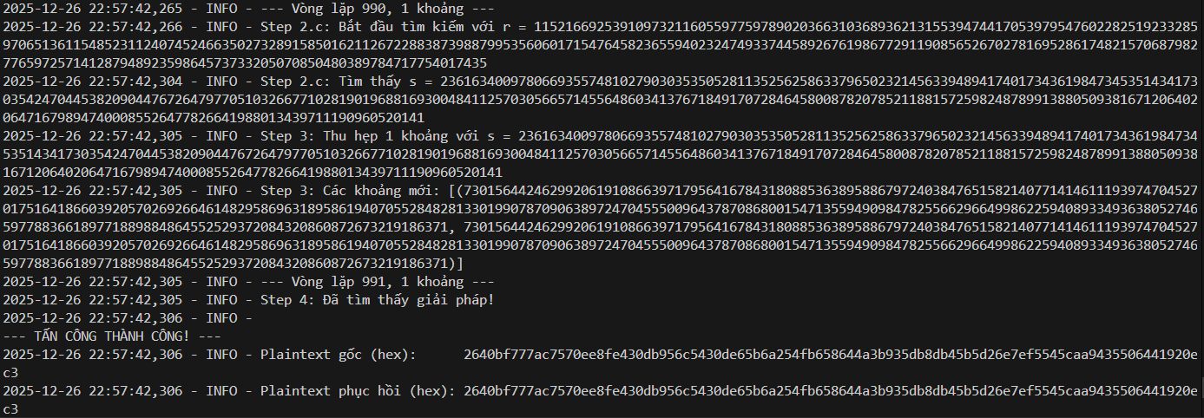
Attack A - Bleichenbacher padding oracle
- Demo Lab:
  Server dùng RSA PCKS#1 v1.5 để gen key và giải mã
  Server trả về OK/FAIL
- Phục hồi 48 byte premaster secret (plaintext)

Slide 15
Kết quả - Attack A
Run | Queries | Time (s) | Avg / query (s) | QPS
1 | 183,346 | 360.38 | 0.001966 | 508.76
2 | 194,874 | 381.57 | 0.001958 | 510.72
3 | 298,513 | 576.78 | 0.001932 | 517.55
4 | 53,511 | 107.14 | 0.002002 | 499.44
5 | 46,068 | 101.14 | 0.002195 | 455.51
6 | 366,681 | 709.11 | 0.001934 | 517.10
7 | 582,094 | 1152.26 | 0.001980 | 505.18
8 | 405,583 | 851.15 | 0.002099 | 476.51
9 | 779,375 | 1722.48 | 0.002210 | 452.47
10 | 372,417 | 821.20 | 0.002205 | 453.50

Slide 16
Kết quả - Attack A
  Số oracle queries trung bình≈ 327,846 queries / run
  Thời gian tấn công trung bình≈ 678.72 giây ≈ 11.31 phút
  Thời gian trung bình / query≈ 0.002048 giây ≈ 2.05 ms
  Throughput (QPS) trung bình≈ 489.82 queries / second
  Avg time / query:Rất ổn định: ~1.93–2.21 ms -> chứng minh uniform timing path
  QPS: ~450–520 QPS
  Queries:
    Min: 46k
    Max: 779k -> dao động lớn (phụ thuộc vào việc đoán s0 và độ hẹp khoảng M)

Slide 17
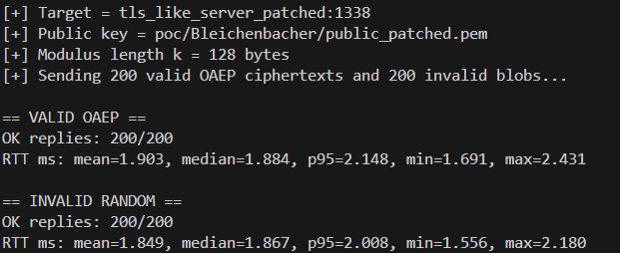
Kết quả - Attack A
  Vá bằng cách:
    Thay PKCS#1 v1.5 thành OAEP
    Đổi response của server thành cùng một kết quả (OK)
    Thêm tính random cho thời gian trả về
  Sau khi vá, ta gửi các gói tin để kiểm thử
  => Các response từ server đều là OK và có thời gian trả lời gần nhau

Slide 18
Attack B – Timing Attack on RSA
Loại tấn công: Side-channel attack
Không phá vỡ giả định toán học của RSA
Khai thác rò rỉ thời gian thực thi trong quá trình:
RSA signing
RSA decryption
Mục tiêu thường nắm vào
  Smart card
  Các thiết bị IoT cũ
  TLS cũ

Slide 19
Điều kiện
- Biết public key (𝑁,𝑒)
- Có quyền gửi nhiều message / ciphertext tuỳ ý
- Đo được thời gian xử lý 𝑇𝑖 của mỗi lần ký / giải mã
- Mục tiêu:
  Khôi phục private exponent 𝑑 từng bit

Slide 20
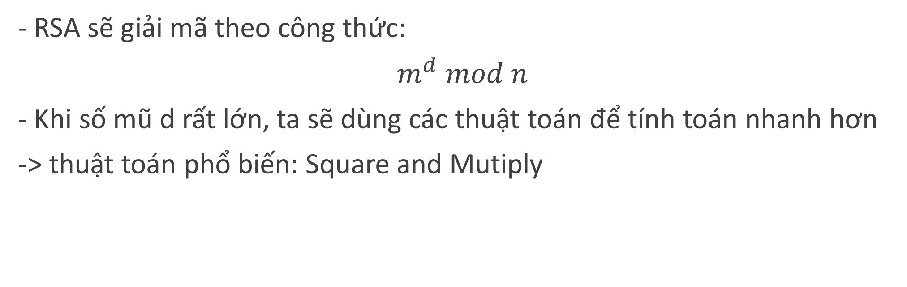
Decryption/Signing
- RSA sẽ giải mã theo công thức:
$m^{d} mod n$
- Khi số mũ d rất lớn, ta sẽ dùng các thuật toán để tính toán nhanh hơn
-> thuật toán phổ biến: Square and Mutiply

Slide 21
Square and Multiply
- d sẽ được chuyển về cơ số 2, với mỗi bit d:
  gặp 0 sẽ bình phương
  gặp 1 sẽ bình phương sau đó nhân với cơ số
- cuối cùng chia có dư ở mỗi bước.
Lưu ý: gặp bit 1 sẽ có nhiều bước hơn => thời gian tính lâu hơn => oracle

Slide 22
Thu thập dữ liệu và thống kê
- Gửi nhiều ciphertext/message
- Mỗi lần gửi, ta sẽ đo thời gian thực thi của server(từ lúc gửi request đến khi server reply)
- Sau đó, lưu lại:
  Message m
  Thời gian thực thi (duration_ns)
  Nhãn dự đoán: có / không Montgomery Multiplication
Với mỗi giả thuyết bit 0 hoặc 1:
  Chia dữ liệu thành 2 nhóm timing
  So sánh bằng thống kê (Welch’s t-test)
=> Bit có t-score cao hơn là bit đúng

Slide 23
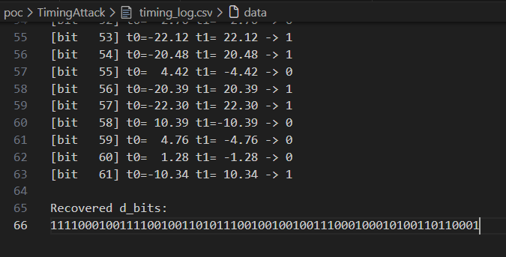
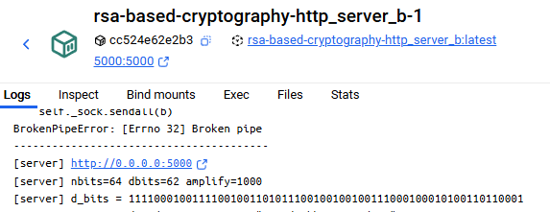
Kết quả attack B
- Thử khôi phục 62 bits d = 11110001001111001001101011100100100100111000100010100110110001
=> Thời gian: 1 tiếng

Slide 24
Trả lời câu hỏi RQ2

Slide 25
Attack C – Wiener’s Attack / low d
- Khai thác cấu hình RSA không an toàn khi private exponent 𝑑 quá nhỏ, cho phép:
  Khôi phục private key
  Chỉ cần khóa công khai (N,e)
  => Dẫn tới forgery chữ kí số và Broken Access Control

Slide 26
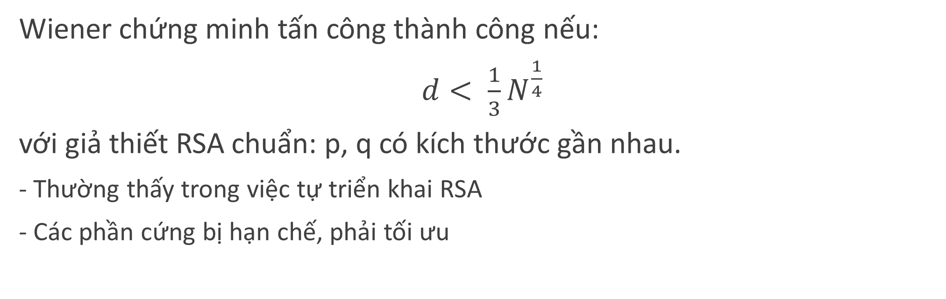
Điều kiện
Wiener chứng minh tấn công thành công nếu:
$d< \frac{1}{3}N^{\frac{1}{4}}$
với giả thiết RSA chuẩn: p, q có kích thước gần nhau.
- Thường thấy trong việc tự triển khai RSA
- Các phần cứng bị hạn chế, phải tối ưu

Slide 27
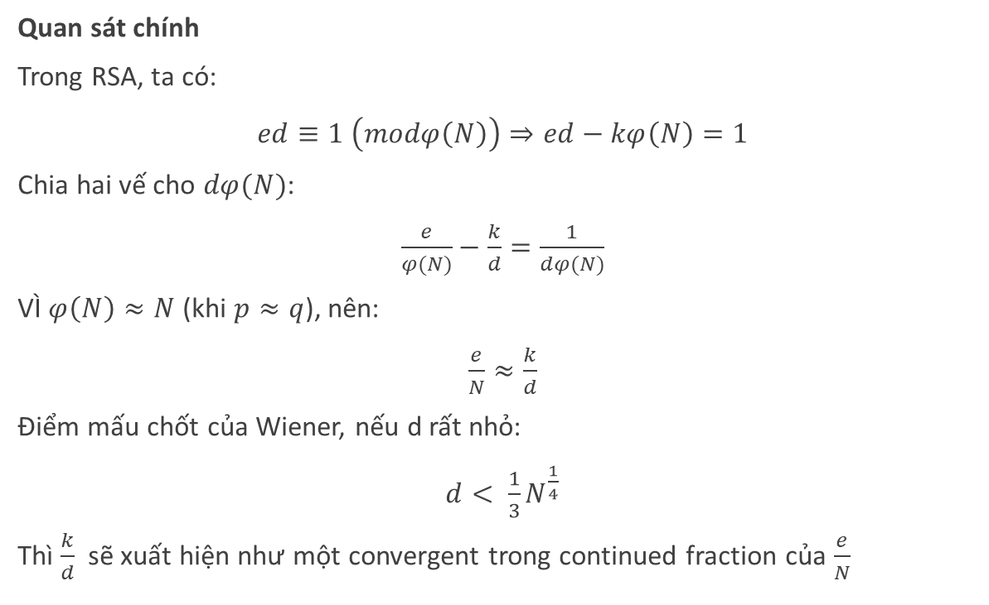
Ý tưởng
Quan sát chính
Trong RSA, ta có:
$ed≡1 \left(modφ\left(N\right)\right)⇒ed−kφ\left(N\right)=1$
Chia hai vế cho $dφ(N)$:
$\frac{e}{φ(N)}−\frac{k}{d}=\frac{1}{dφ(N)}$
VÌ $φ\left(N\right)≈N$ (khi $p≈q$), nên:
$\frac{e}{N}≈\frac{k}{d}$
Điểm mấu chốt của Wiener, nếu d rất nhỏ:
$d< \frac{1}{3}N^{\frac{1}{4}}$
Thì $\frac{k}{d}$ sẽ xuất hiện như một convergent trong continued fraction của $\frac{e}{N}$

Slide 28
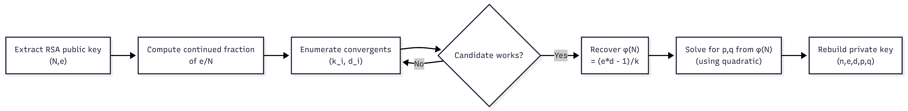
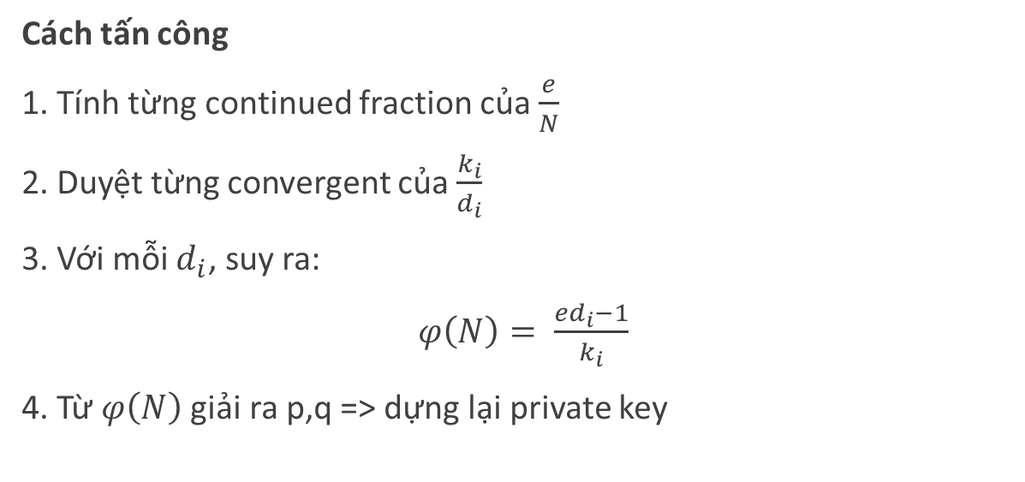
Ý tưởng
Cách tấn công
1. Tính từng continued fraction của $\frac{e}{N}$
2. Duyệt từng convergent của $\frac{k_{i}}{d_{i}}$
3. Với mỗi $d_{i}$, suy ra:
$φ\left(N\right)= \frac{ed_{i}−1}{k_{i}}$
4. Từ $φ\left(N\right)$ giải ra p,q => dựng lại private key

Slide 29
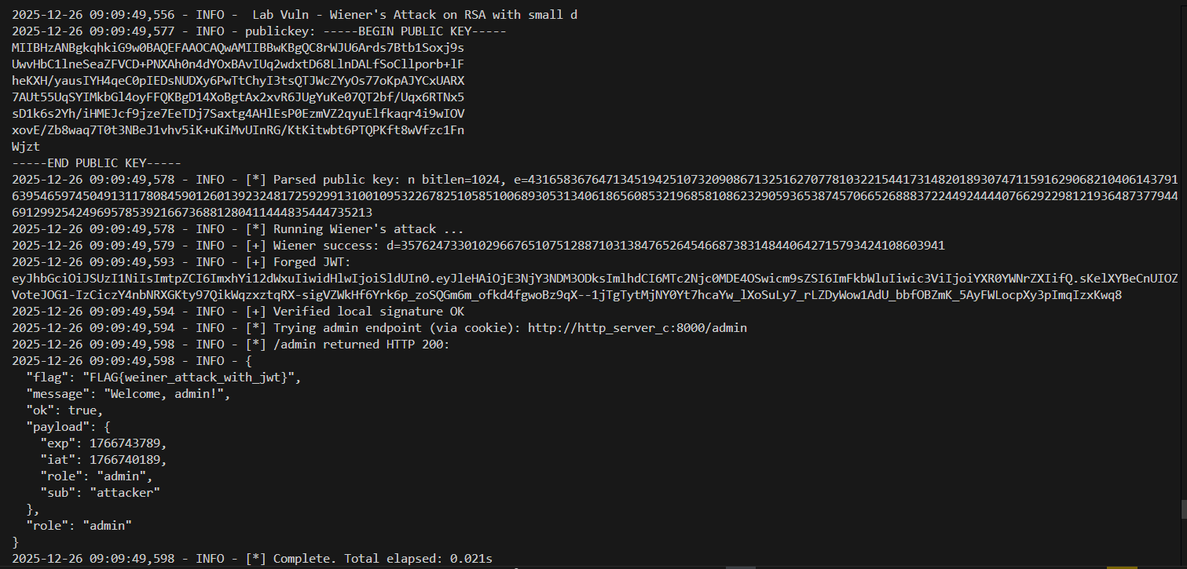
Kết quả - Attack C
  Tốn khoảng 0.02s để attack thành công
  Qua đó chứng minh rằng:
  Giả thuyết small exponent misue là nguyên nhân compromise thực tế, có thể dẫn đến cơ chế xác thực không còn đáng tin

Slide 30
Kết quả - Attack C
  Tốn khoảng 0.02s để attack thành công
  - Qua đó chứng minh rằng, giả thuyết small exponent misue là nguyên nhân compromise thực tế, có thể dẫn đến cơ chế xác thực không còn đáng tin

Slide 31
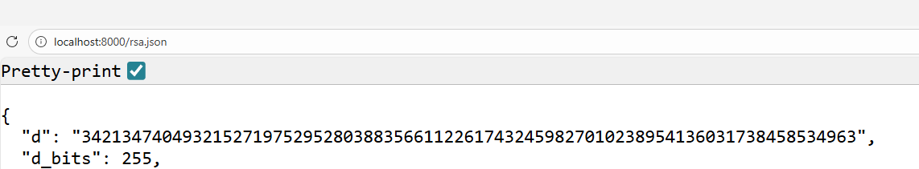
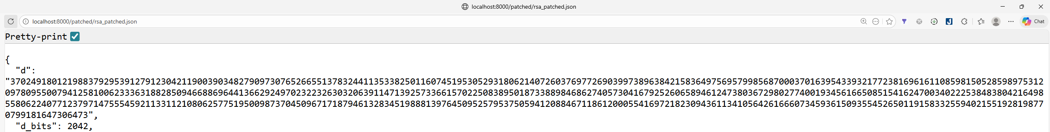
Kết quả - Attack C
- D bits trước khi vá:
- D bits sau khi vá:

Slide 32
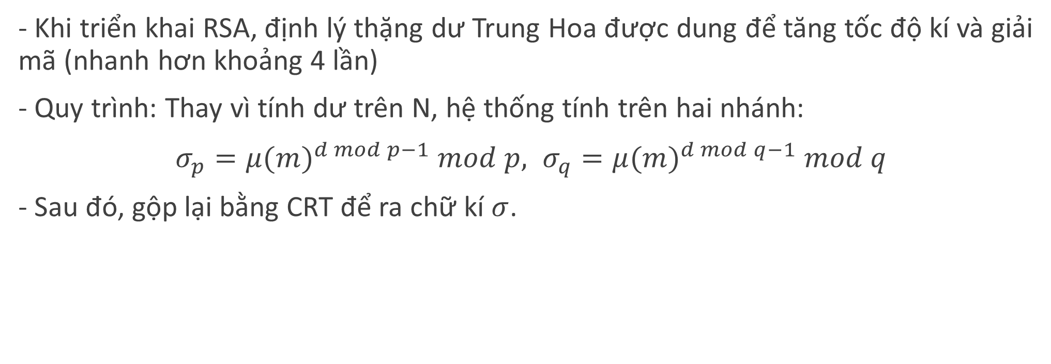
Fault attack: mở rộng
- Khi triển khai RSA, định lý thặng dư Trung Hoa được dung để tăng tốc độ kí và giải mã (nhanh hơn khoảng 4 lần)
- Quy trình: Thay vì tính dư trên N, hệ thống tính trên hai nhánh:
$σ_{p}={μ(m)}^{d mod p−1} mod p, σ_{q}={μ(m)}^{d mod q−1} mod q$
- Sau đó, gộp lại bằng CRT để ra chữ kí $σ$.

Slide 33
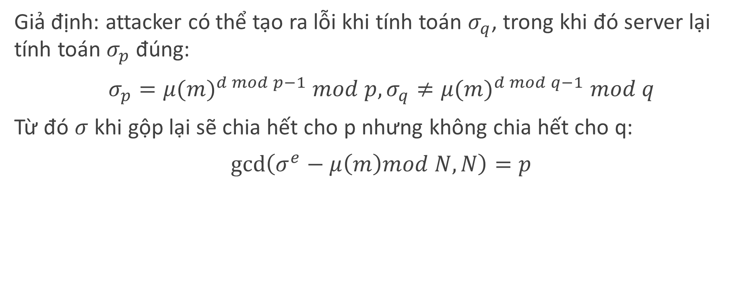
Bellcore Attack
Giả định: attacker có thể tạo ra lỗi khi tính toán $σ_{q}$, trong khi đó server lại tính toán $σ_{p}$ đúng:
$σ_{p}={μ(m)}^{d mod p−1} mod p,σ_{q}≠{μ(m)}^{d mod q−1} mod q$
Từ đó $σ$ khi gộp lại sẽ chia hết cho p nhưng không chia hết cho q:
$\gcd\left(σ^{e}−μ\left(m\right)mod N,N\right)=p$

Slide 34
4. Kiến trúc giải pháp
Key size phải đạt chuẩn: ít nhất 2048 bit, khuyến khích tăng lên 3072 bit hoặc cao hơn nếu muốn bảo mật dài hạn.
Đảm bảo tính ngẫu nhiên khi sinh khóa.
Tránh dung chung 1 khóa cho nhiều dịch vụ khác nhau.
Chuẩn bị các giải pháp bảo vệ dài hạn:
Giám sát các kĩ thuật phá mã và điều chỉnh độ dài khóa. Lên kế hoạch chuyển sang các thuật toán mới, đặc biệt là mật mã hậu lượng tử.

Slide 35
Kết luận
RSA vẫn an toàn nếu triển khai chuẩn, đầy đủ
Ưu tiên RSASSA-PSS cho chữ ký và tránh PKCS#1 v1.5 khi có thể.
Dùng kích thước khóa lớn (≥3072 bit) hoặc chuyển sang ECC/PQC cho bảo vệ dài hạn.
Vô hiệu hóa RSA key exchange trong TLS, ưu tiên ECDHE cho forward secrecy.
Áp dụng exponent & CRT blinding, constant-time modular exponentiation, và CSPRNG mạnh cho keygen.
Lưu private key kĩ, giới hạn API và dùng uniform error messages.

